Slide 1
RoseTTA Y philae
En misión en el sistema solar
(Actualizado al 18/11/2014)
Sr.BOE
Liceo Francés Marcel Pagnol
Asunción ; Paraguay
Noviembre 2014

Slide 2
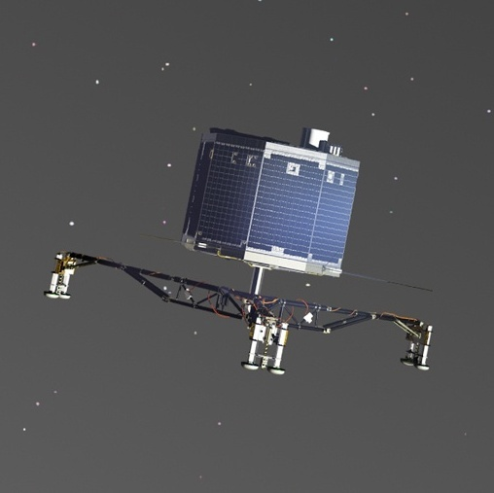
Rosetta
Philae

Slide 3
4 km
aproximadamente

Slide 5
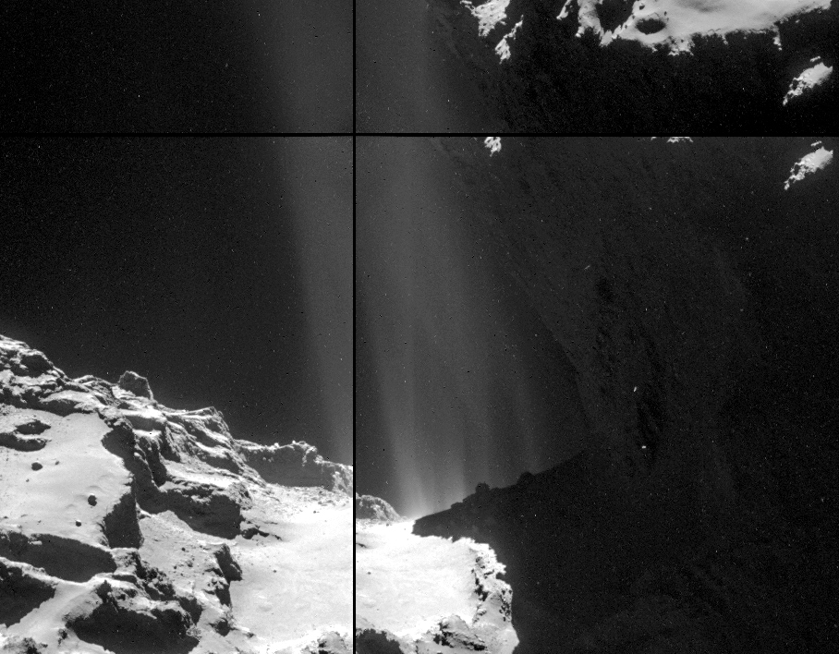
Chorros de gas

Slide 6
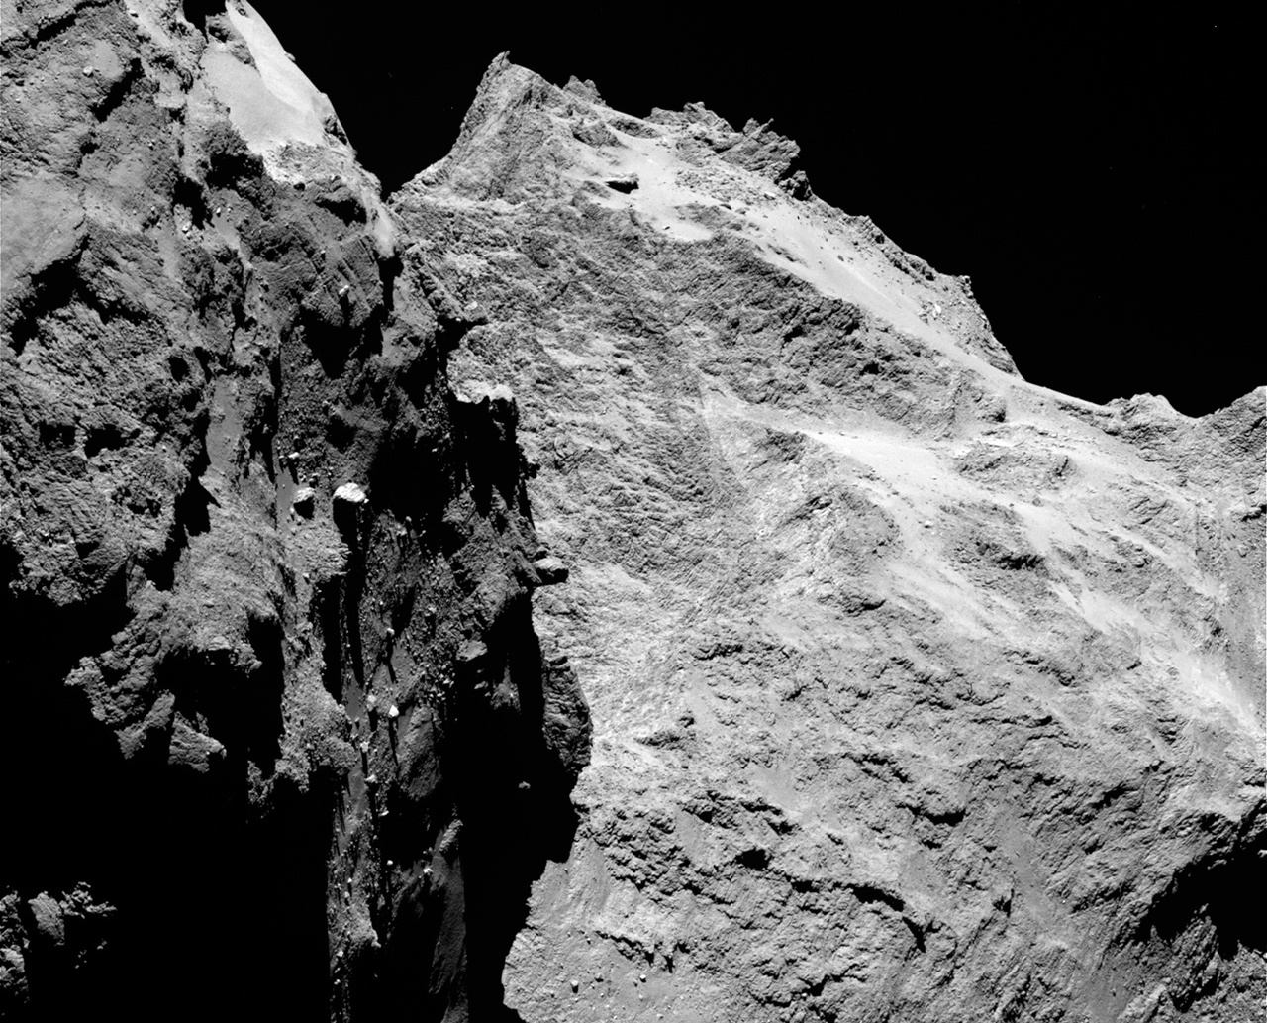

Slide 9
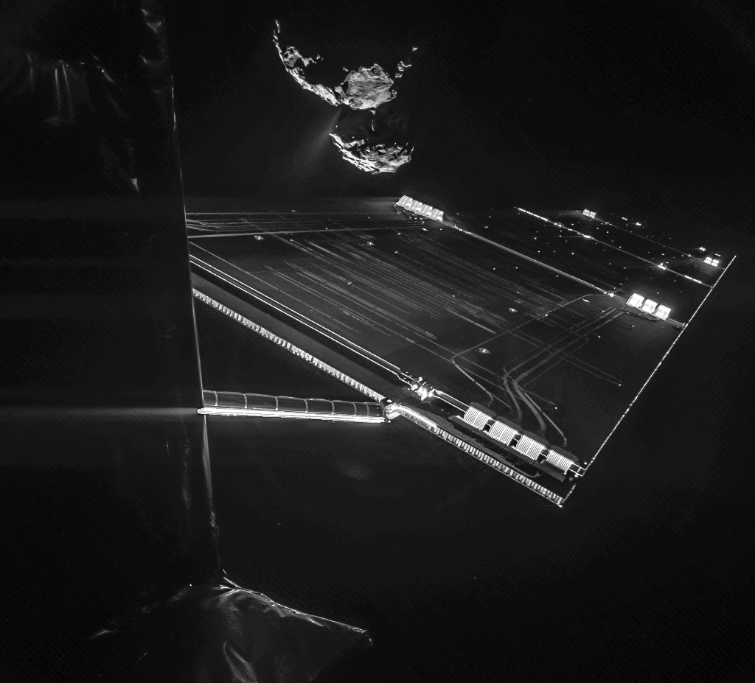

Slide 12
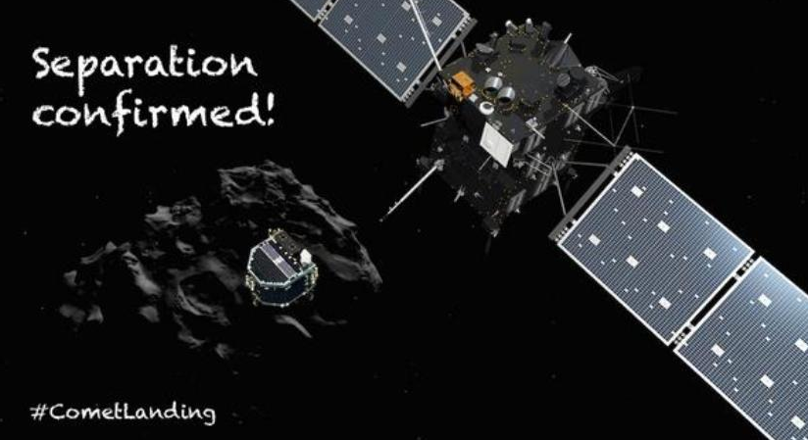
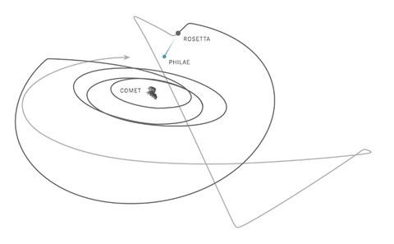
Lanzamiento de Philae el 12/11/2014

Slide 13
El laboratorio Philae fotografiado por Rosetta instantes después de su lanzamiento.

Slide 14
Foto tomada por una cámara de Philae durante su aproximación al cometa, a 3 km de altura

Slide 15
Primer sitio de aterrizaje

Slide 16
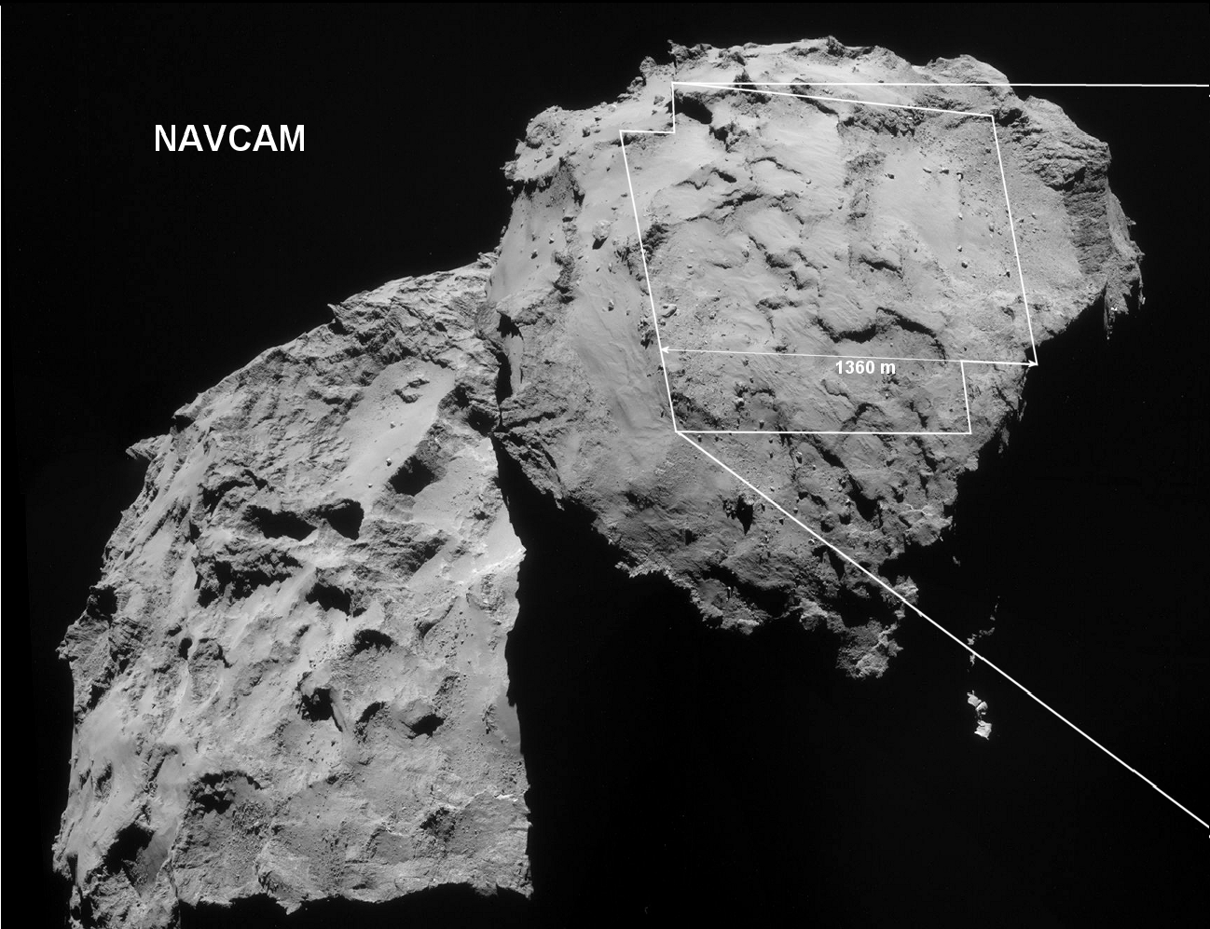

Slide 17
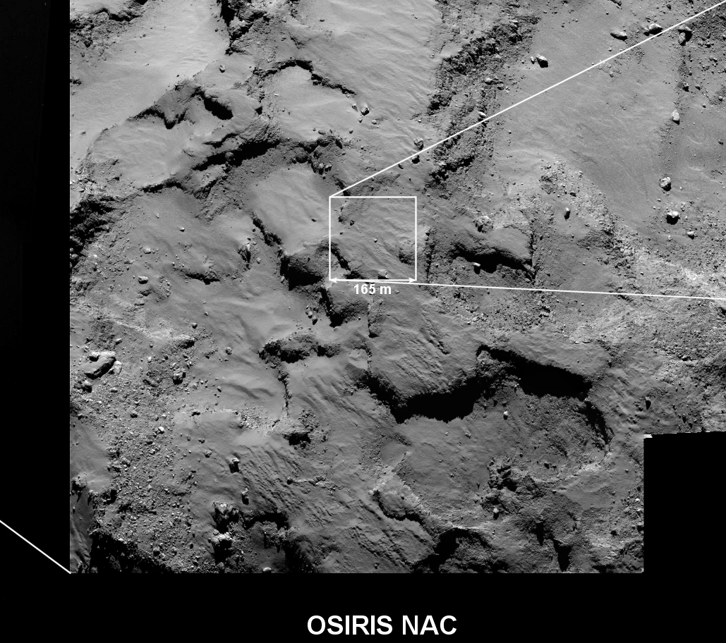

Slide 18
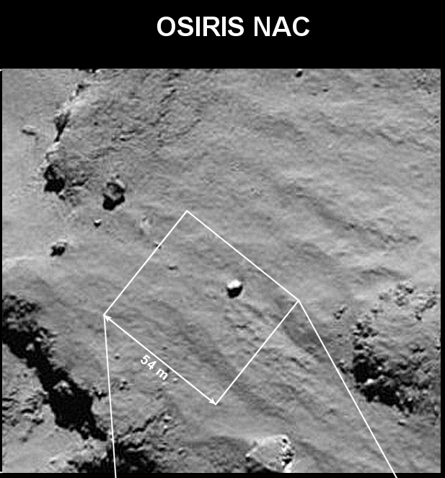

Slide 19
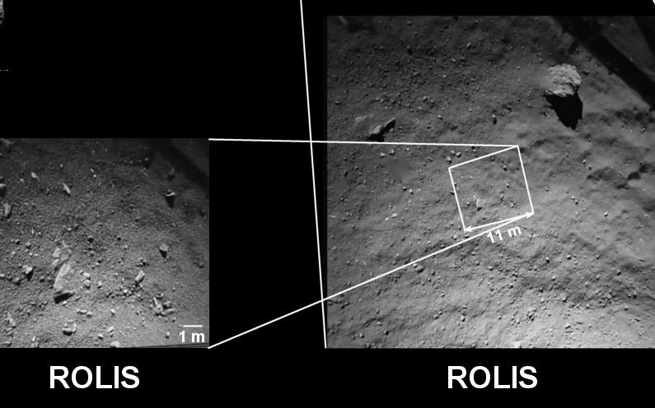

Slide 20
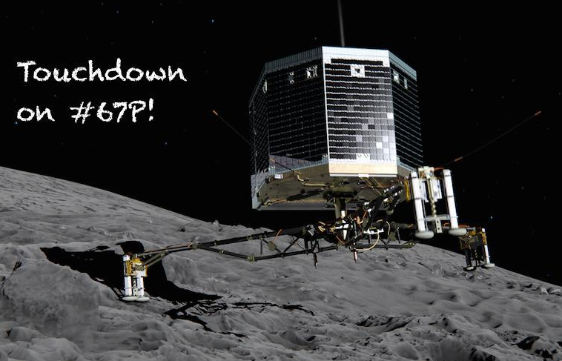
Aterrizaje exitoso, pero ….
A causa del mal funcionamiento de 2 dispositivos de anclaje al cometa,

Slide 21
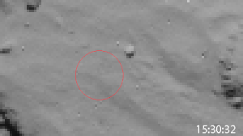
… después del primer impacto,
Philae rebota 2 veces y luego planea antes de detenerse en la sombra contra una pared.

Slide 23
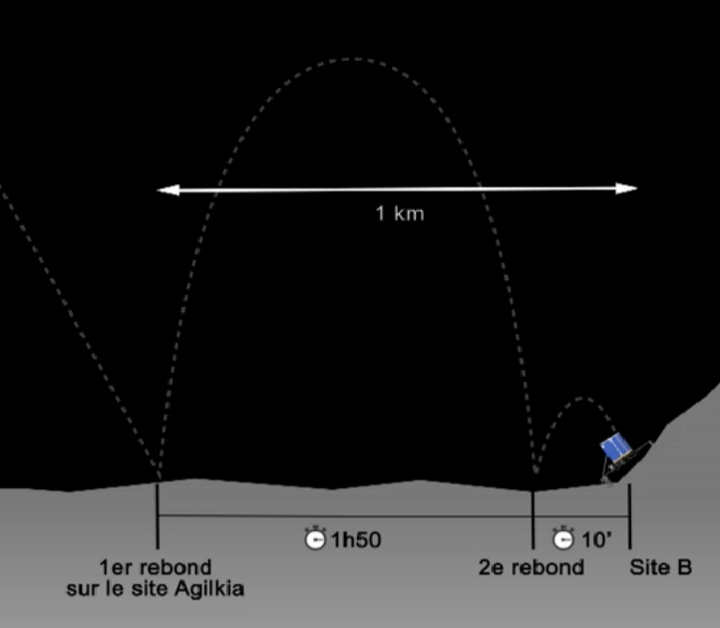

Slide 24
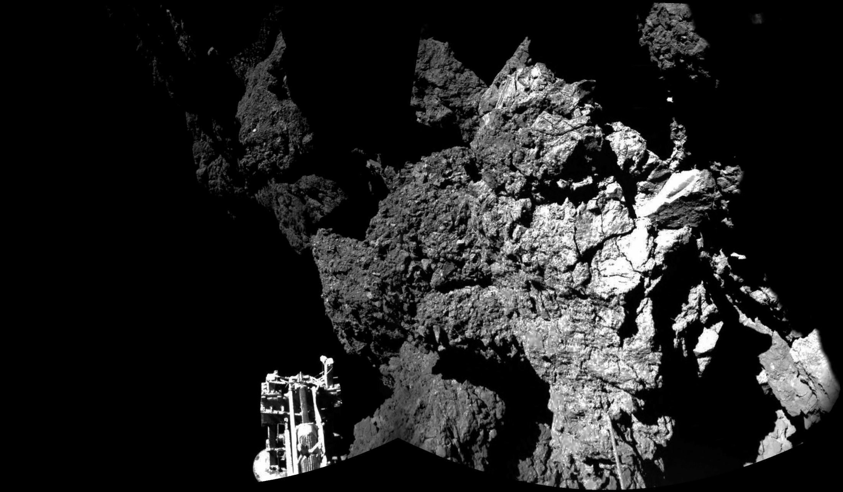
¡ La primera foto de la Historia tomada en la superficie de un cometa !

Slide 25
Philae y sus 10 instrumentos

Slide 26
Las últimas novedades
referidas a Philae
- El módulo Philae intentó con éxito una última operación de perforación para analizar una muestra del suelo.
- A continuación envió los resultados de esta experiencia con la poca energía que le quedaba.

Slide 27
- El instrumento COSAC de Philae detectó moléculas orgánicas en la atmósfera del cometa.
- Los científicos intentaron dar vuelta el robot para que se oriente mejor hacia el Sol, sin saber si la maniobra funcionó.

Slide 28
- Philae está actualmente sin batería. La débil luminosidad no permite a los paneles solares poder recargarla.
¿ Podrá volver a despertar ?
¿ Cuándo lo hará ?
Esperando la continuación de las aventuras …

Slide 29
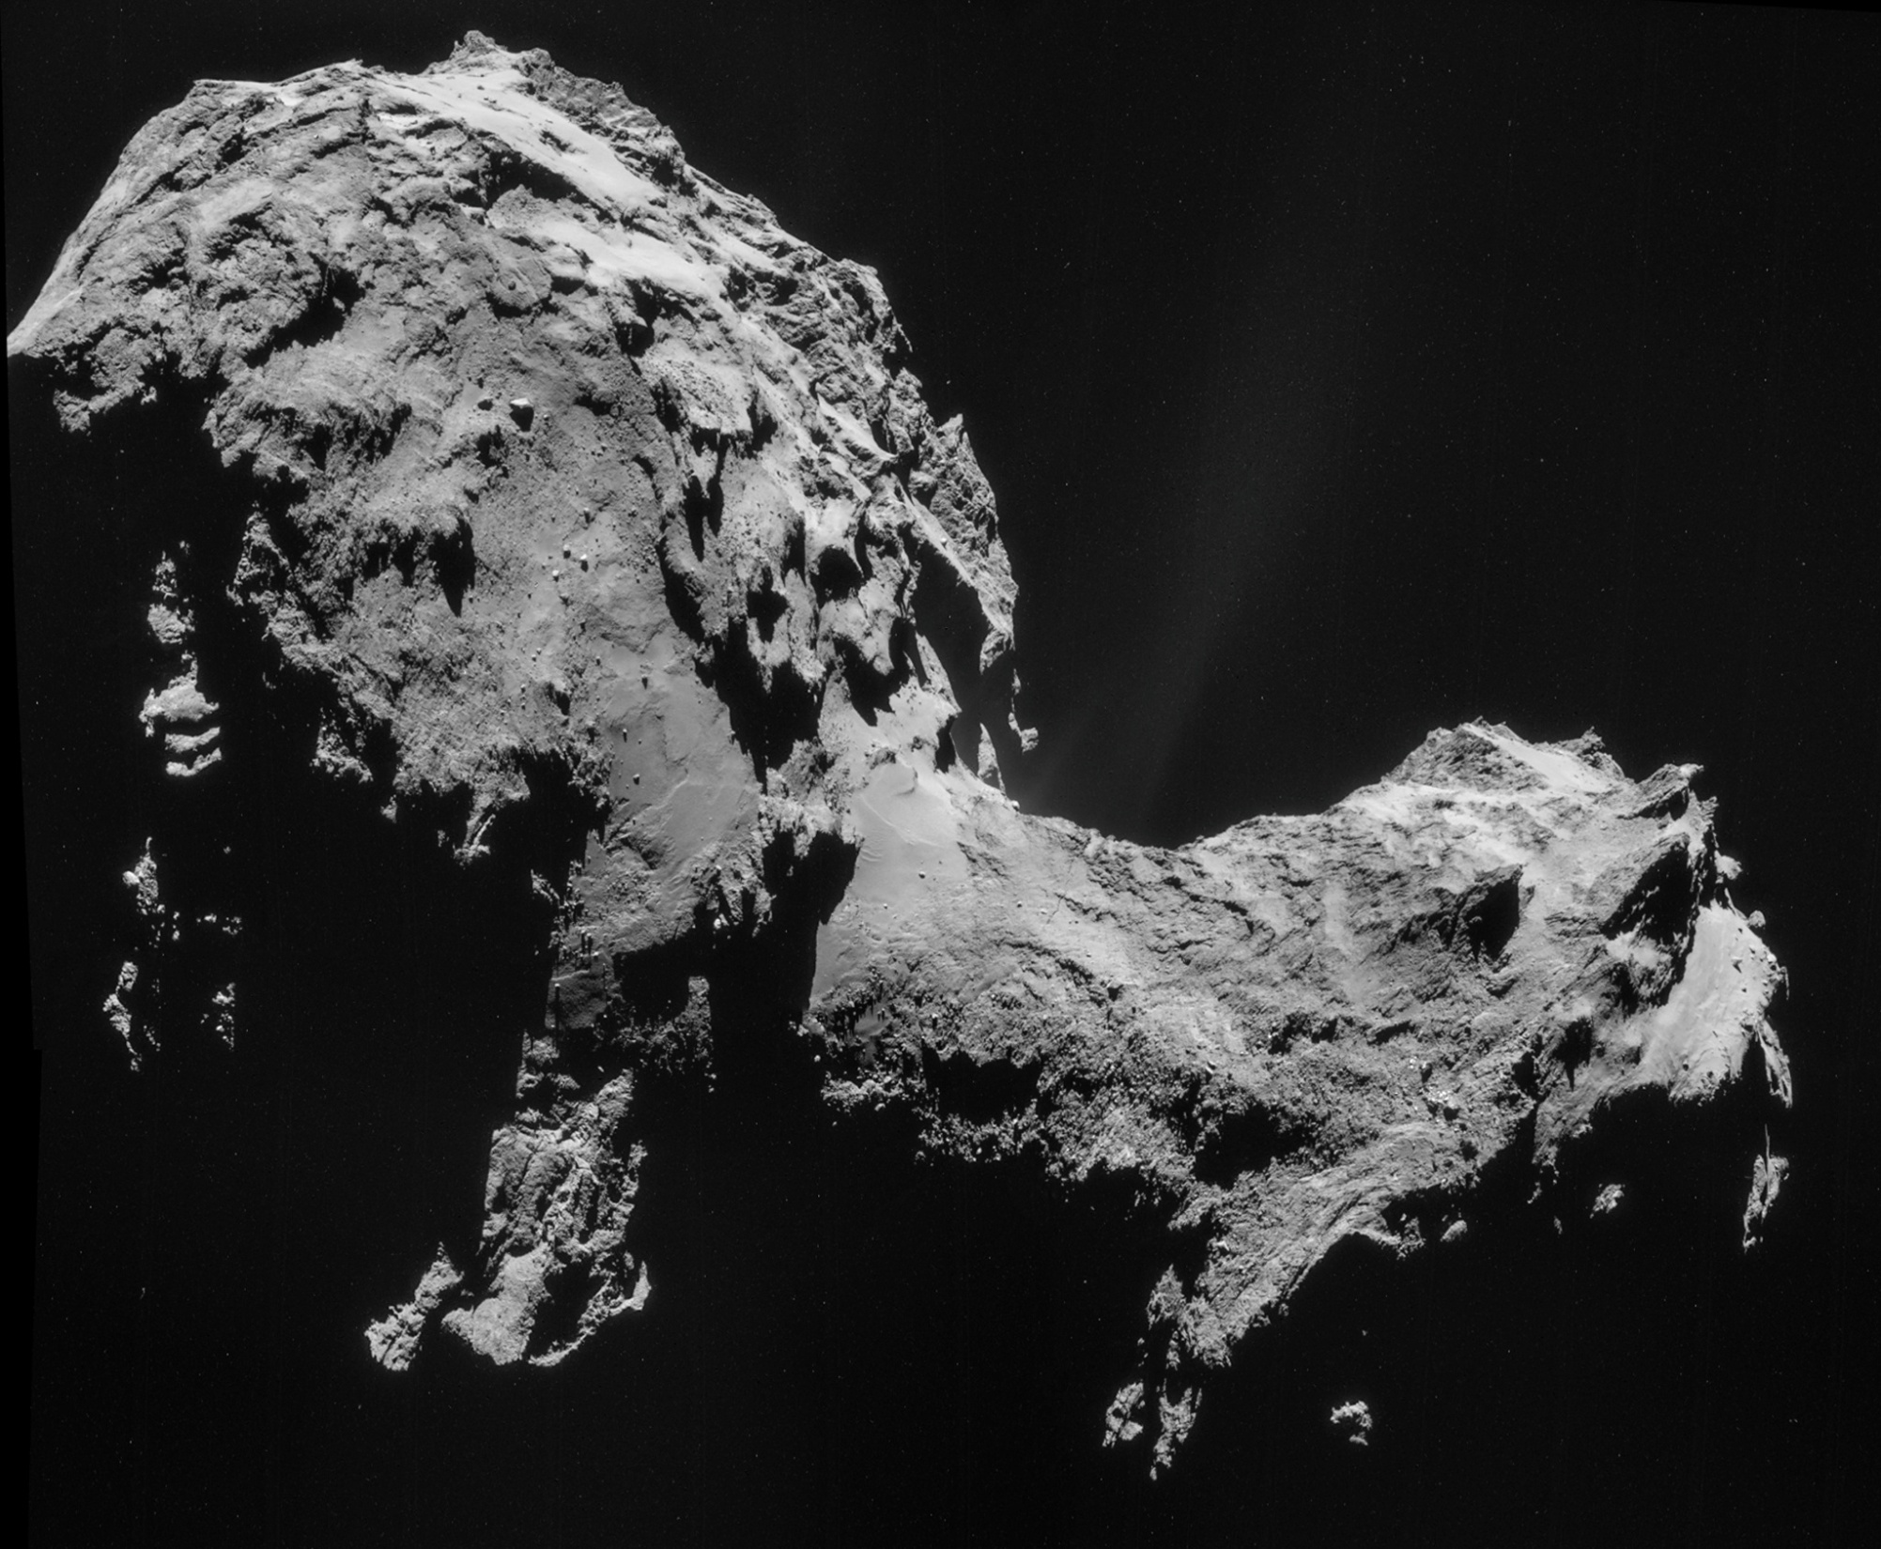

Slide 30
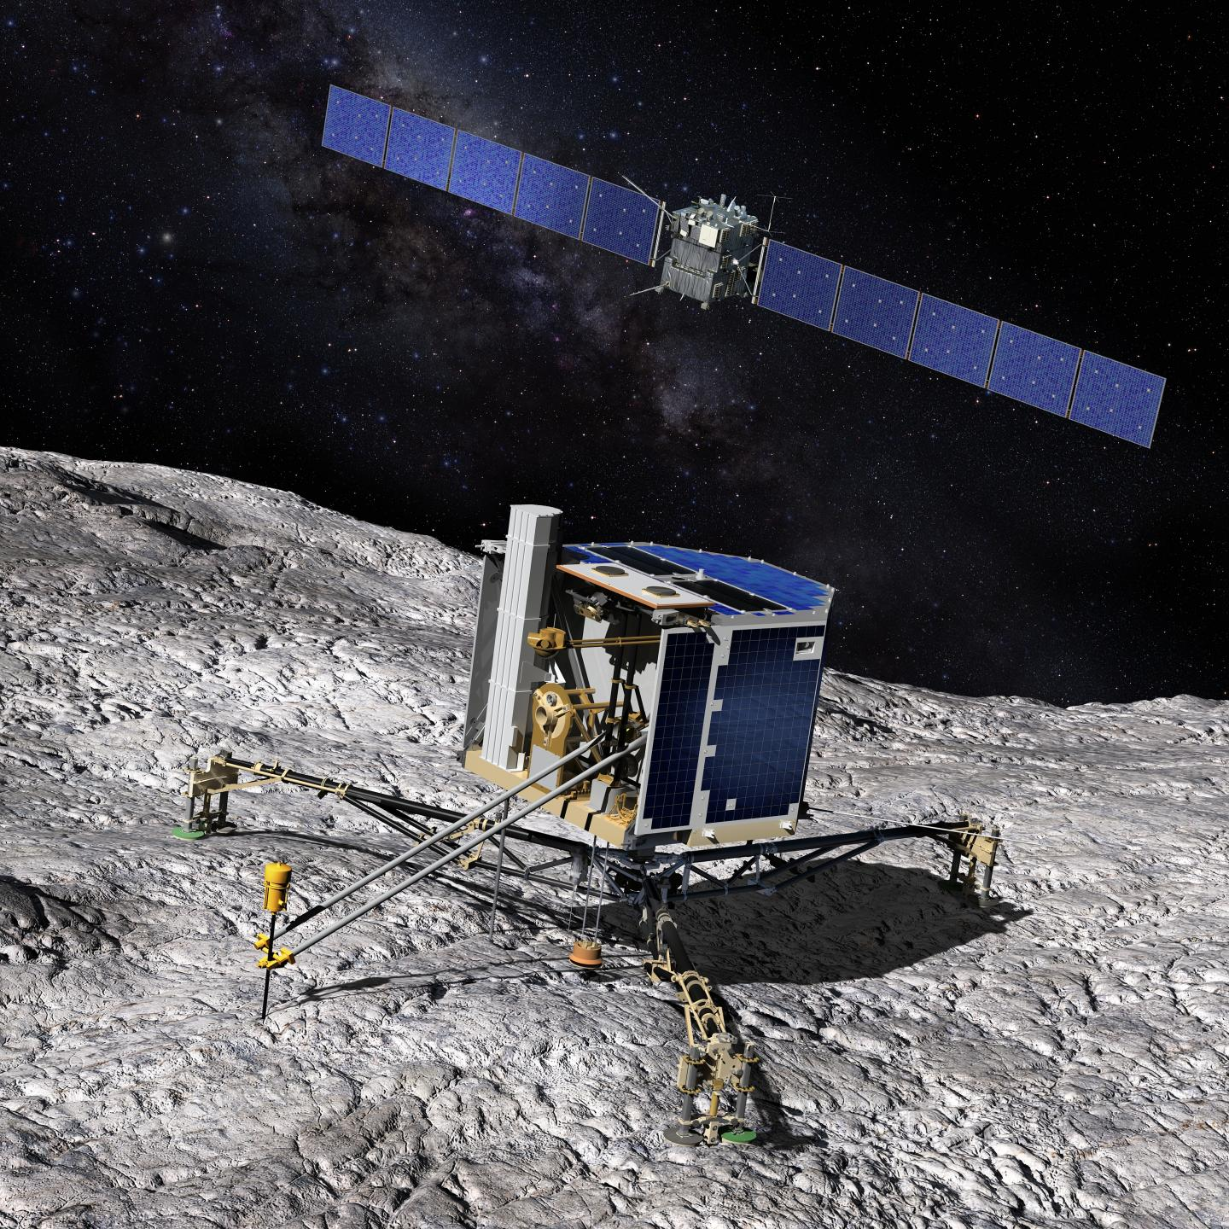

Slide 31
Más informaciones en esta dirección :
http://minilien.fr/a0nn5a
¡ Ver el tablero de informaciones en el patio cubierto del liceo frances !
Fuentes de las imágenes : CNES ; ESA ; NASA ; http://substance.etsmtl.ca

Slide 32
FIN

